Slide 1


期中期末复习专项训练
期末复习 专项训练(二)•古诗文默写

Slide 2
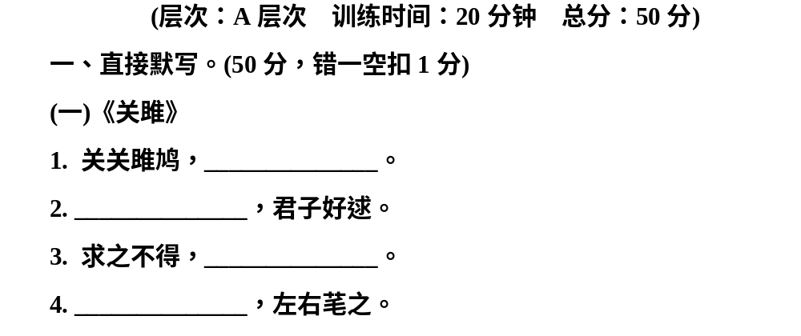
在河之洲
窈窕淑女
寤寐思服
参差荇菜

Slide 3
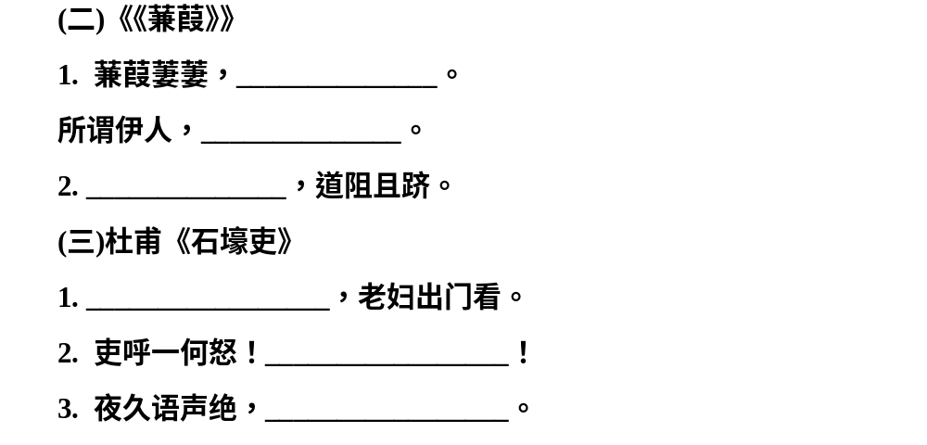
白露未晞
在水之湄
溯洄从之
老翁逾墙走
妇啼一何苦
如闻泣幽咽

Slide 4
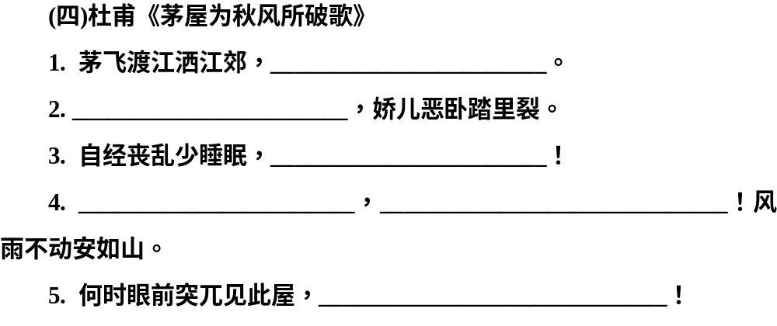
高者挂罥长林梢
布衾多年冷似铁
长夜沾湿何由彻
安得广厦千万间
大庇天下寒士俱欢颜
吾庐独破受冻死亦足

Slide 5
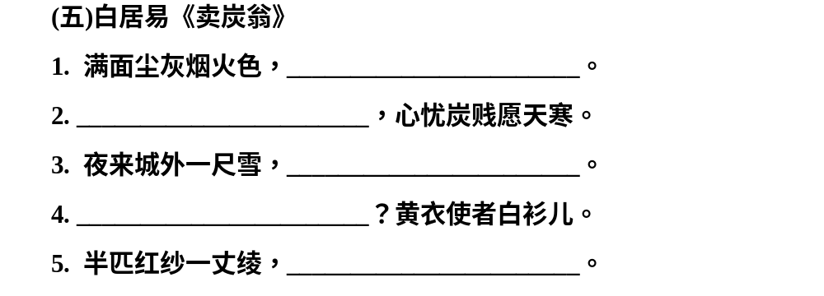
两鬓苍苍十指黑
可怜身上衣正单
晓驾炭车辗冰辙
翩翩两骑来是谁
系向牛头充炭直

Slide 6
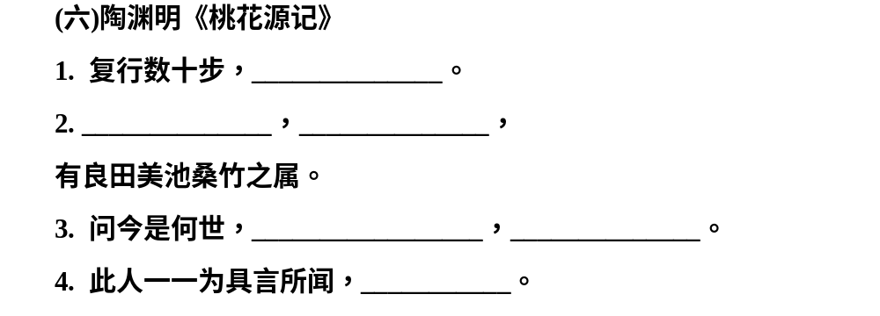
豁然开朗
土地平旷
屋舍俨然
乃不知有汉
无论魏晋
皆叹惋

Slide 7
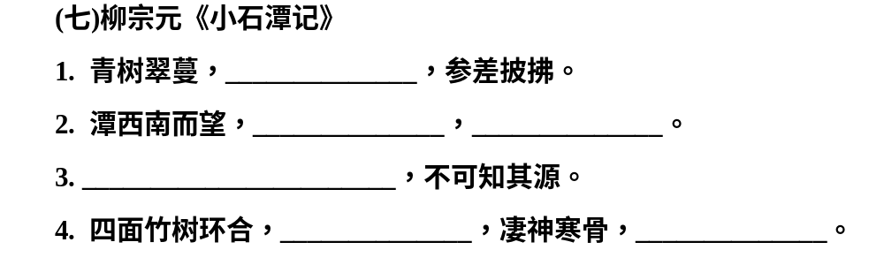
蒙络摇缀
斗折蛇行
明灭可见
其岸势犬牙差互
寂寥无人
悄怆幽邃

Slide 8
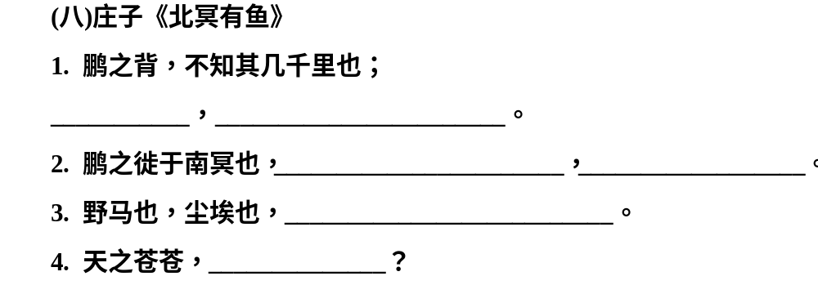
怒而飞
其翼若垂天之云
抟扶摇而上者九万里
去以六月息者也
生物之以息相吹也
其正色邪

Slide 9
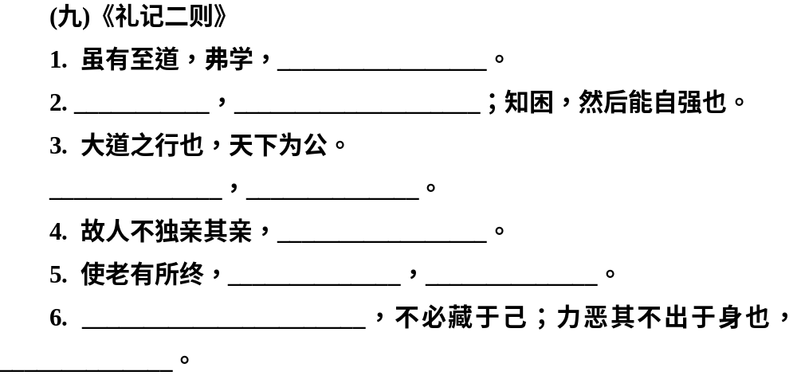
不知其善也
知不足
然后能自反也
选贤与能
讲信修睦
不独子其子
壮有所用
幼有所长
货恶其弃于地也
不必为己

Slide 10
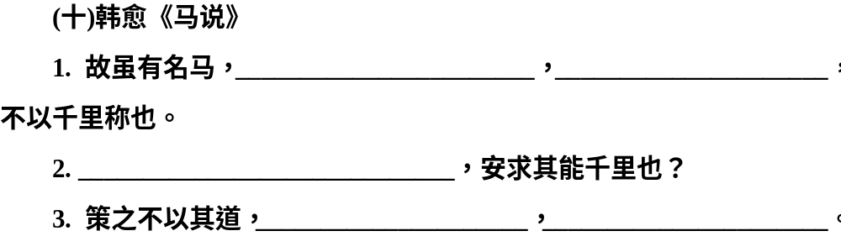
祗辱于奴隶人之手
骈死于槽枥之间
且欲与常马等不可得
食之不能尽其材
鸣之而不能通其意

Slide 11
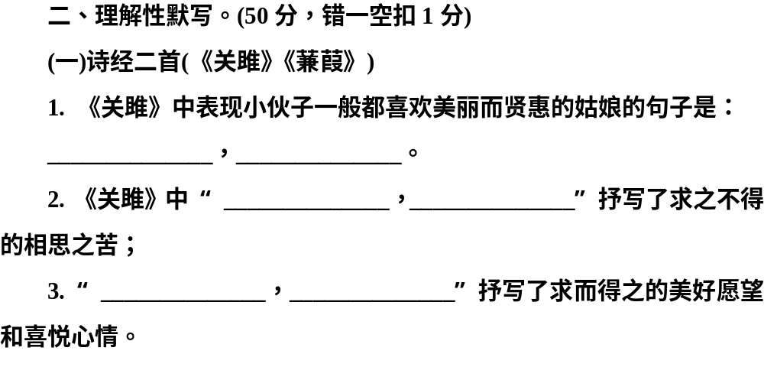
窈窕淑女
君子好逑
悠哉悠哉
辗转反侧
窈窕淑女
钟鼓乐之

Slide 12
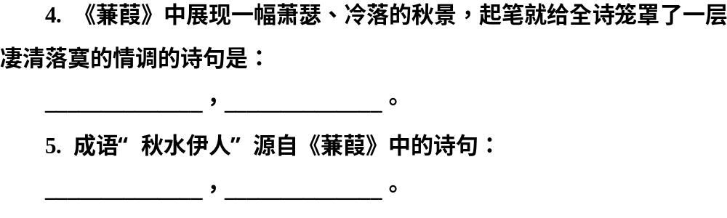
蒹葭苍苍
白露为霜
所谓伊人
在水一方

Slide 13
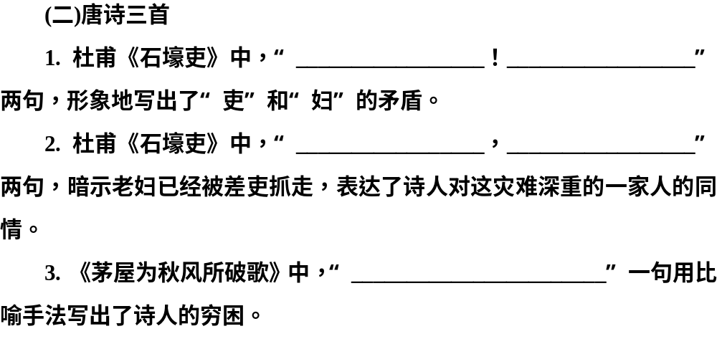
吏呼一何怒
妇啼一何苦
夜久语声绝
如闻泣幽咽
布衾多年冷似铁

Slide 14
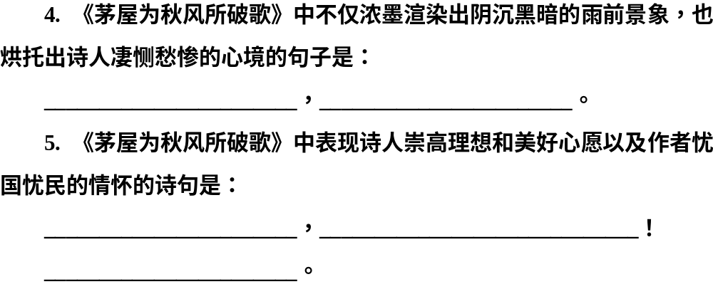
俄顷风定云墨色
秋天漠漠向昏黑
安得广厦千万间
大庇天下寒士俱欢颜
风雨不动安如山

Slide 15
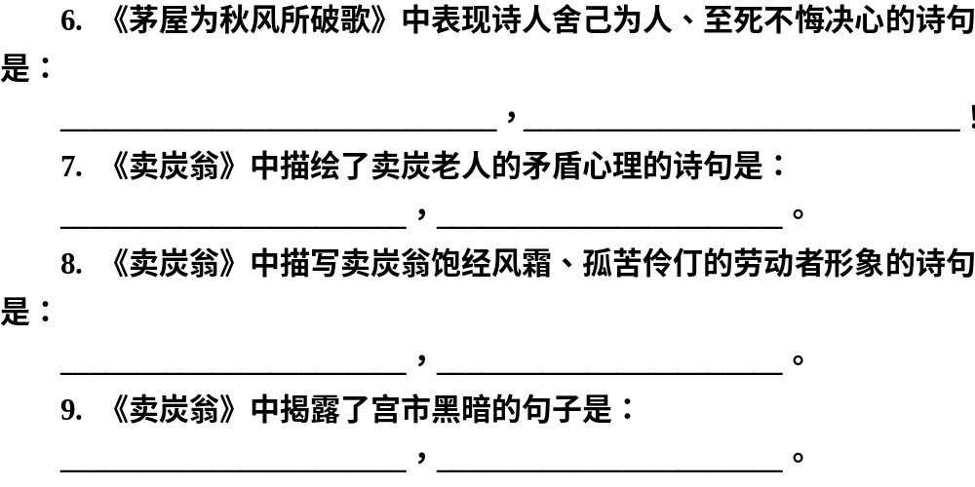
何时眼前突兀见此屋
吾庐独破受冻死亦足
可怜身上衣正单
心忧炭贱愿天寒
满面尘灰烟火色
两鬓苍苍十指黑
半匹红纱一丈绫
系向牛头充炭直

Slide 16
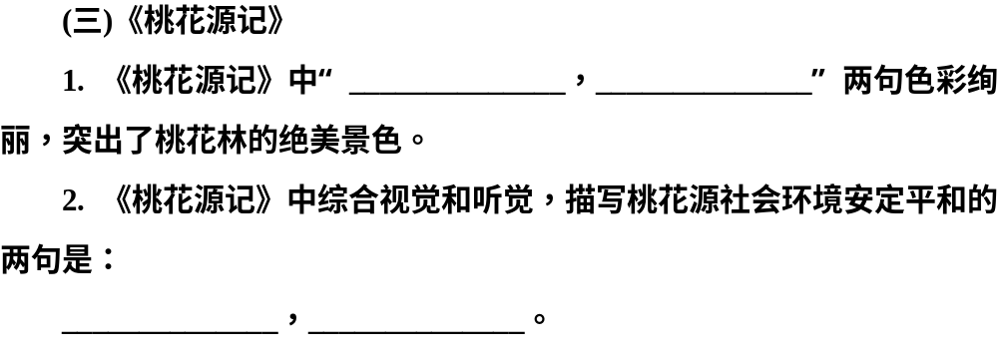
芳草鲜美
落英缤纷
阡陌交通
鸡犬相闻

Slide 17
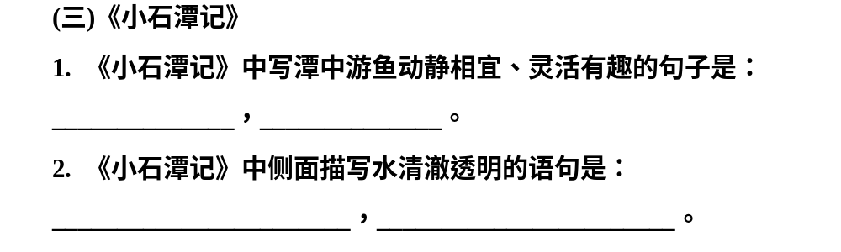
佁然不动
俶尔远逝
潭中鱼可百许头
皆若空游无所依

Slide 18
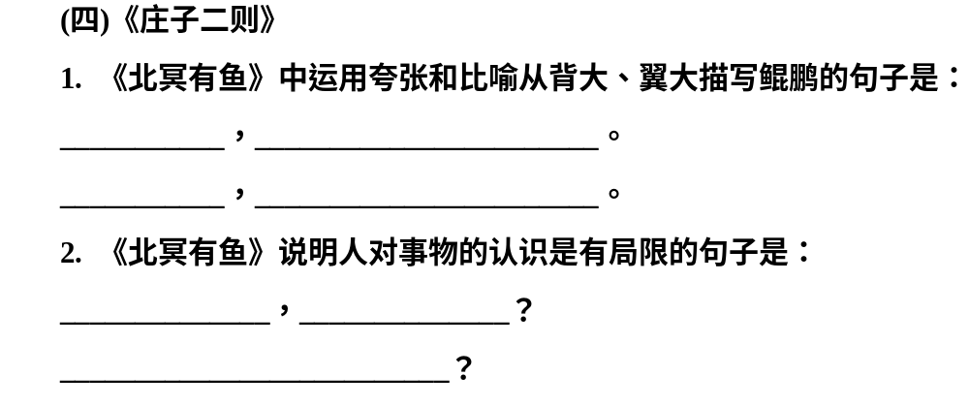
鹏之背
不知其几千里也
怒而飞
其翼若垂天之云
天之苍苍
其正色邪
其远而无所至极邪

Slide 19
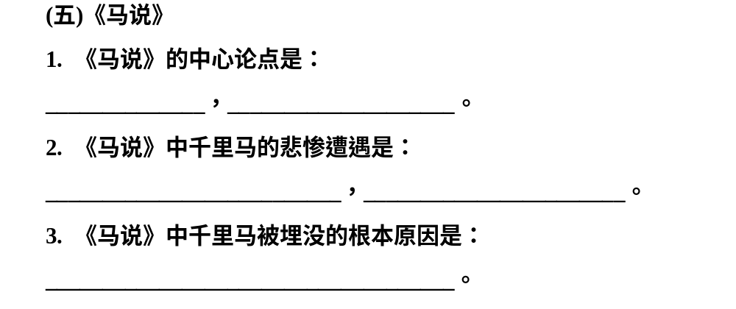
世有伯乐
然后有千里马
祗辱于奴隶人之手
骈死于槽枥之间
食马者不知其能千里而食也

Slide 20
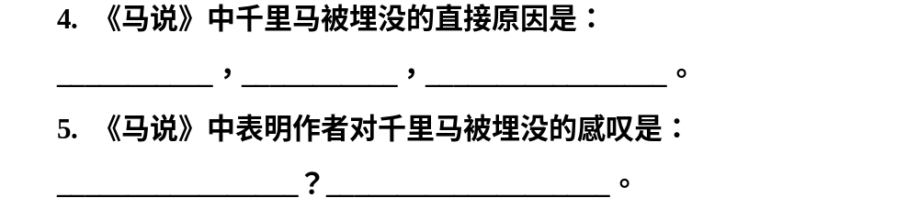
食不饱
力不足
才美不外见
其真无马耶
其真不知马也

Slide 21
谢谢观看
Thank you for watching

